Slide 1
包含文本、图片、表格和图表

Slide 2
主要功能：
✓ 自动生成文本
✓ 插入图片

Slide 3
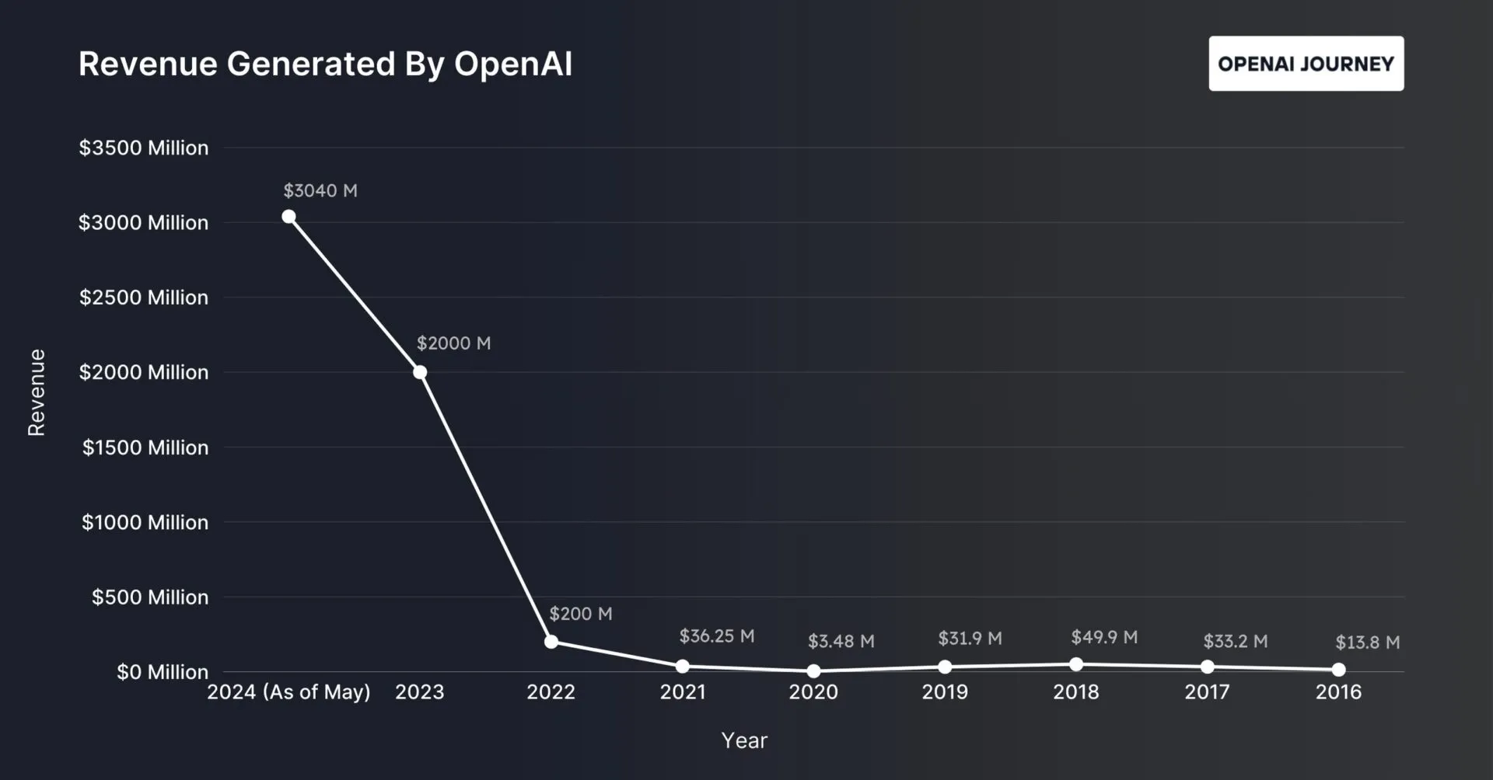
图片示例

Slide 4
表格示例
项目 | 数量 | 单价
A | 100 | 10
B | 200 | 20

Slide 5
图表示例

